Slide 1


Culto cristão e estruturas básicas
Guia para o presbitério
Unidade 13

Slide 2
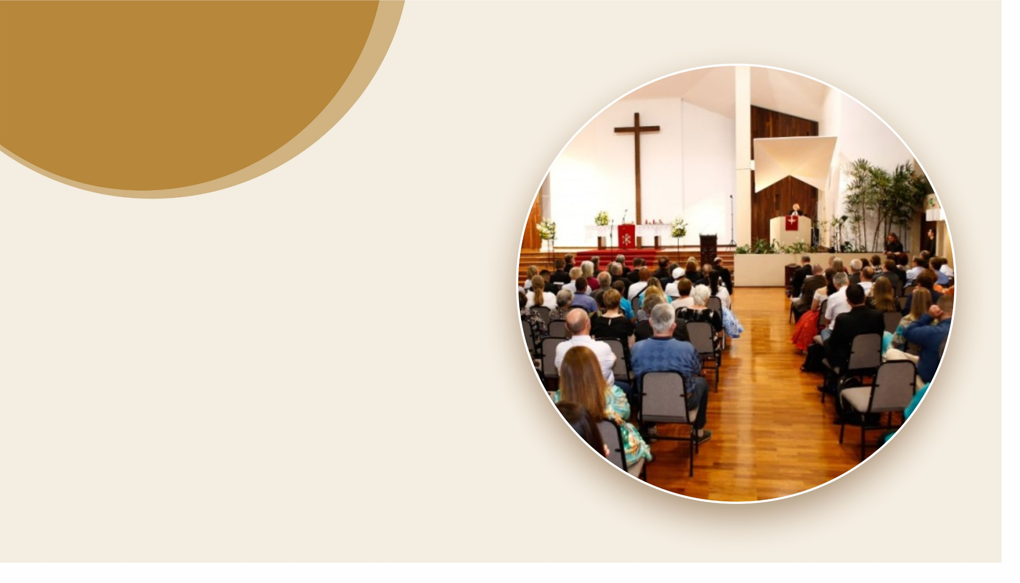
O culto cristão
O culto é o acontecimento mais importante na vida da comunidade cristã.

Slide 3
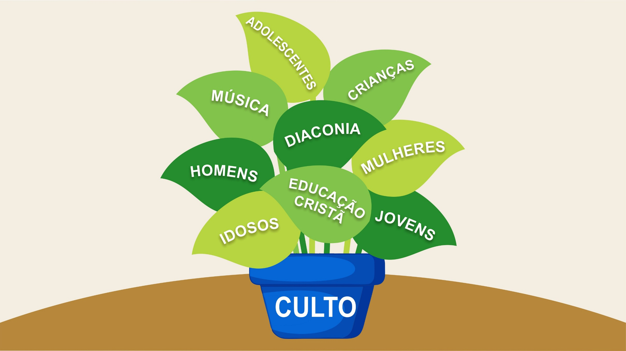

Slide 4
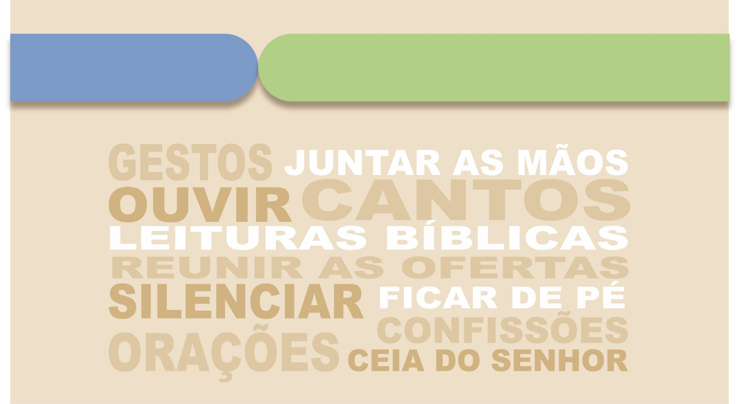
Liturgia
É o conjunto de elementos e formas do culto

Slide 5
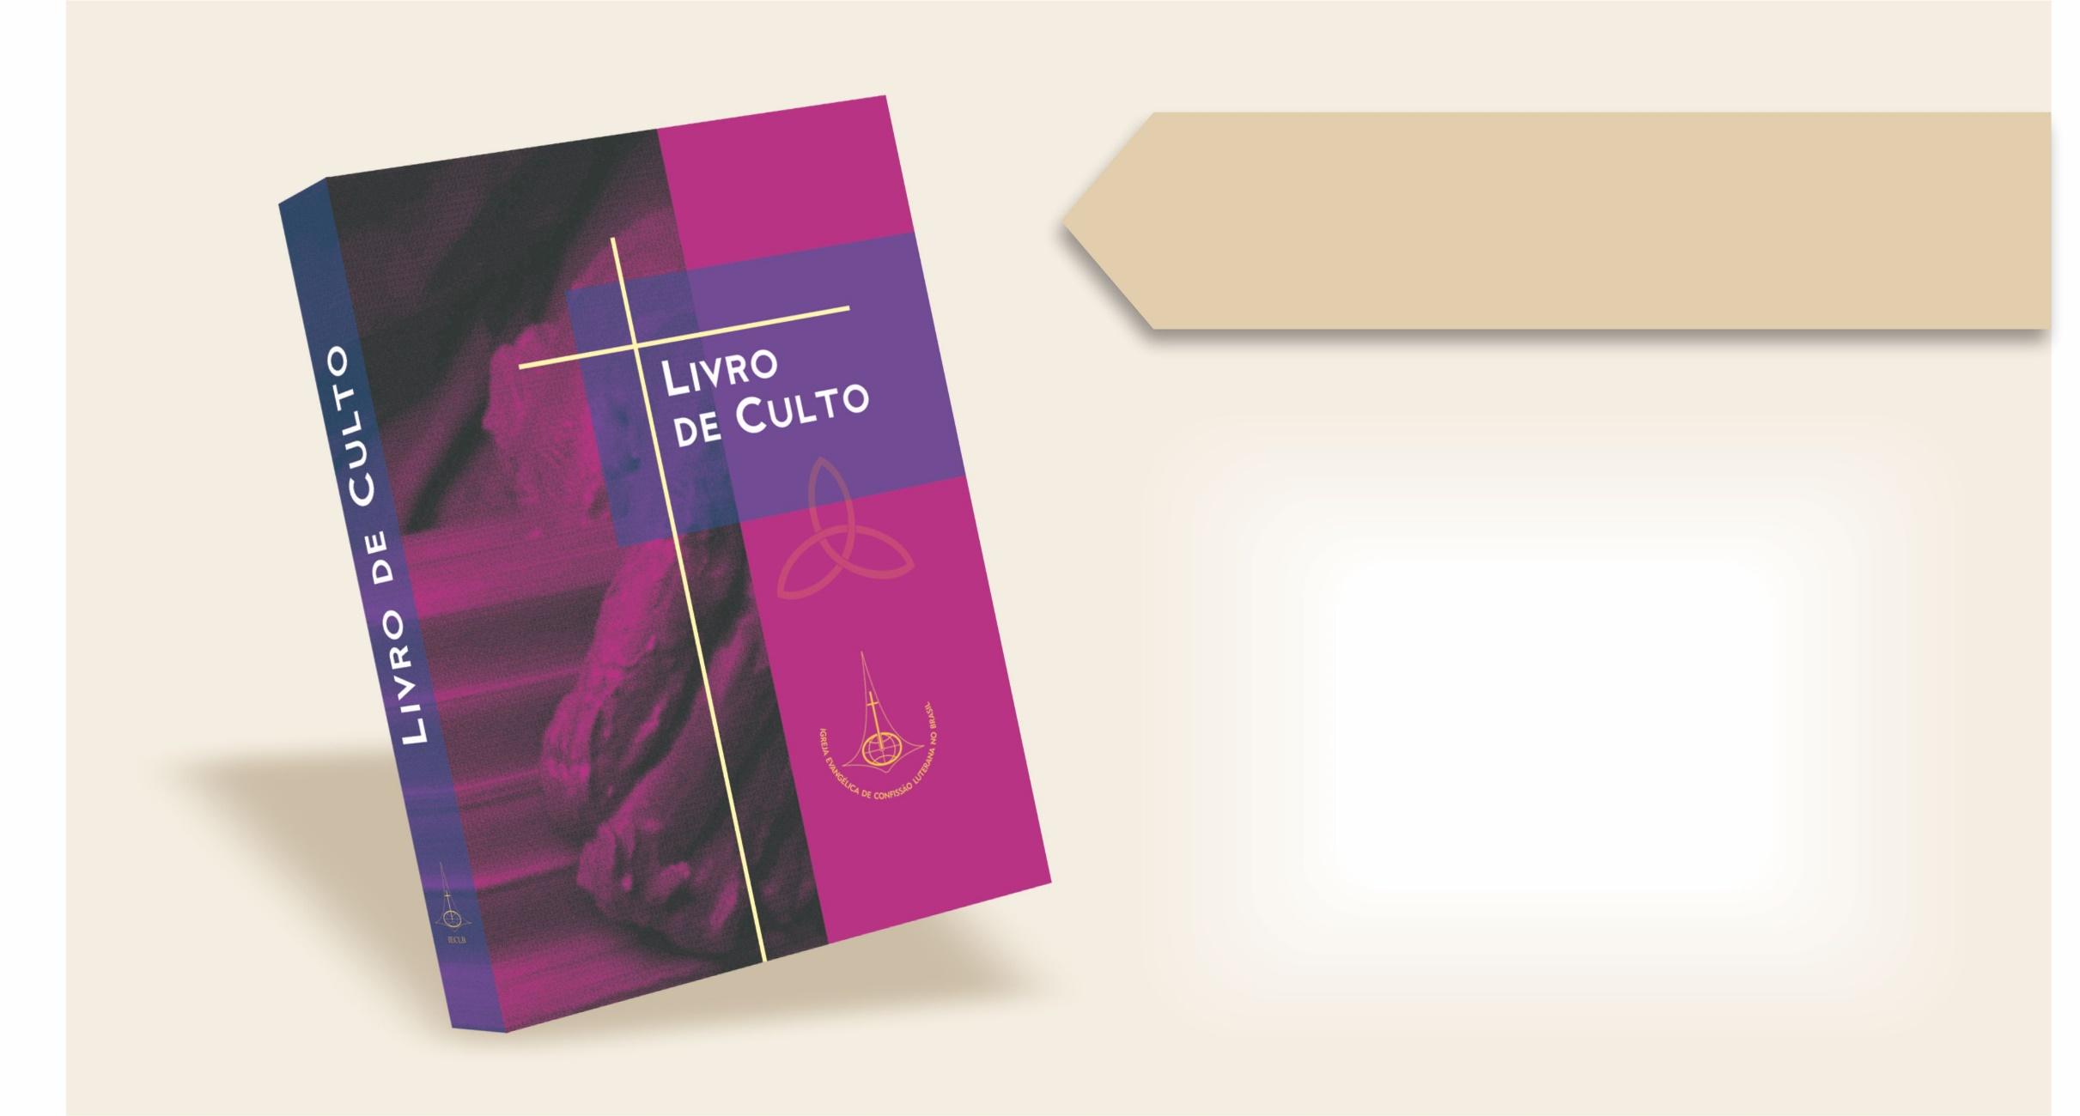
Livro de Culto
Propostas para moldar o culto da comunidade

Slide 6
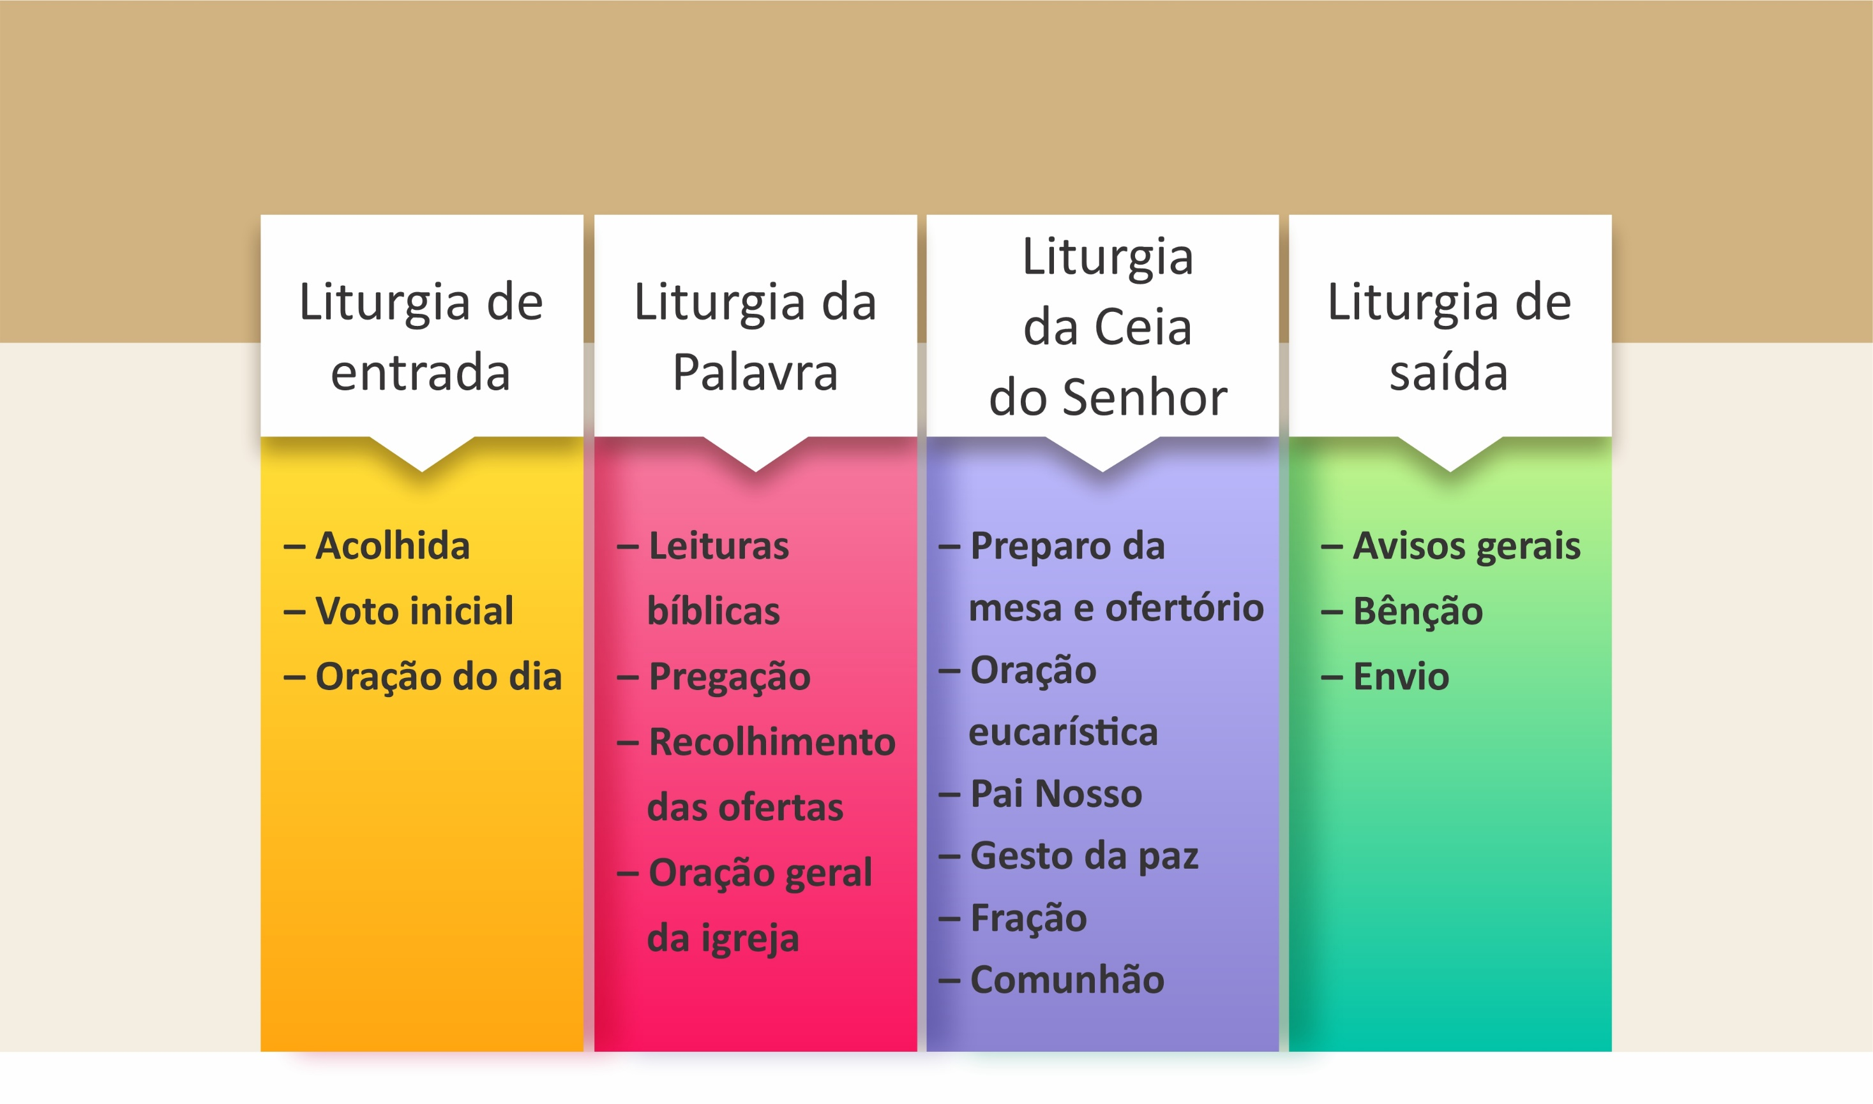
Estrutura do culto

Slide 7
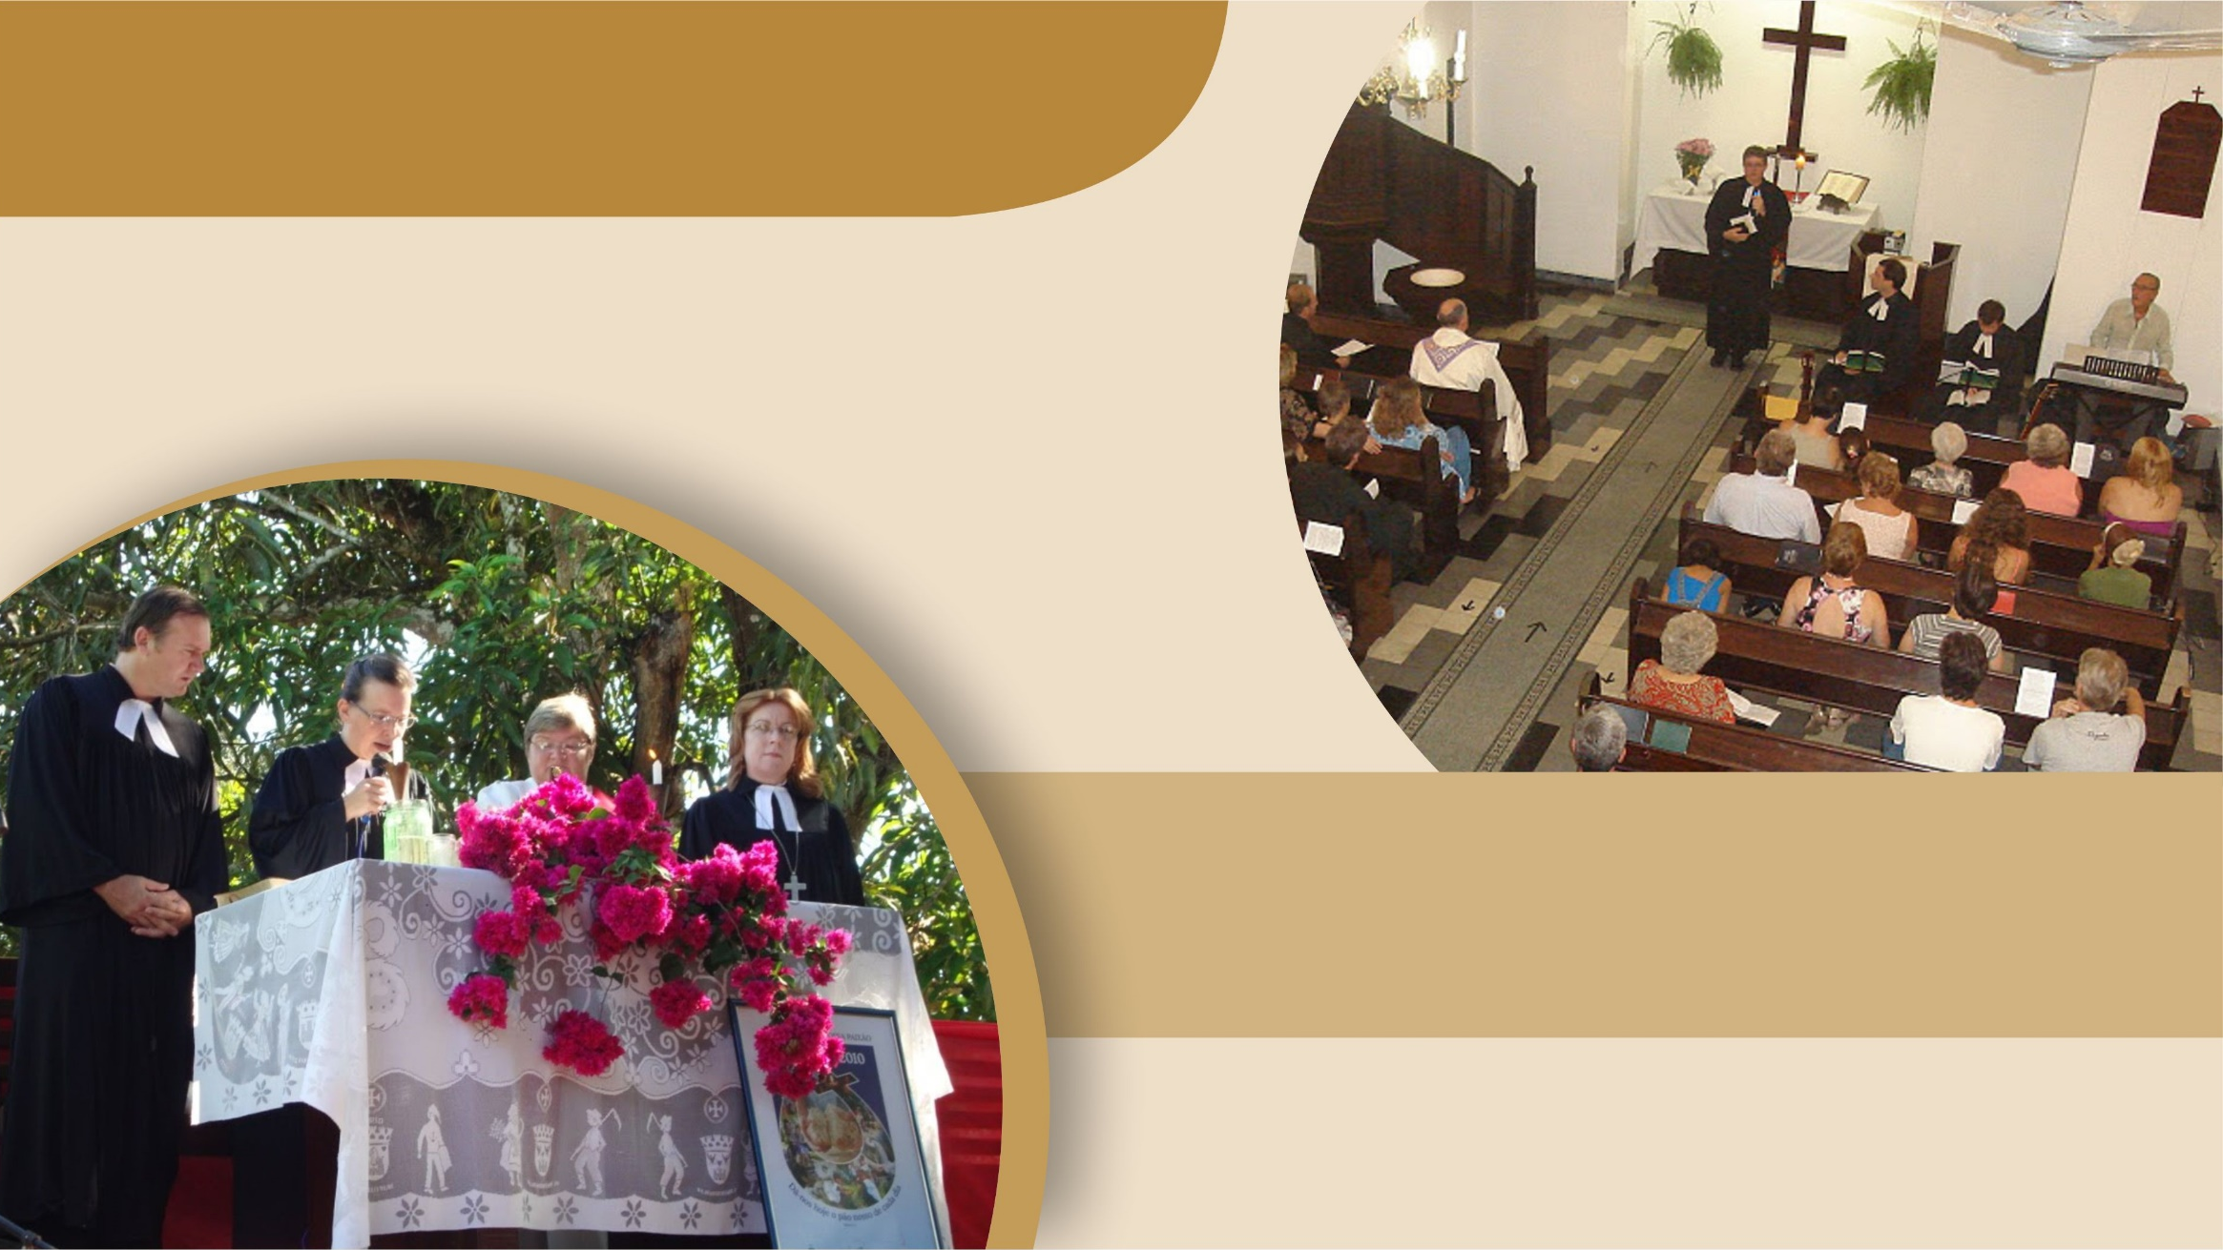
O lugar litúrgico
Deus se encontra com sua comunidade em qualquer lugar
Notes:
Imagem esquerda: http://1.bp.blogspot.com/_tnUeb3C7J7w/TBi_TR09tbI/AAAAAAAAByE/bSQsGfhTkZg/s1600/40+anos+000b.jpg
Direita: http://picasaweb.google.com/decarvalho50/JoseCarlosDeCarvalhoPresidenteDaIECLBSantosCoordenaOCultoDeInstalacaoDoNovoPastor#5289402584808701522

Slide 8

Os centros litúrgicos
Pia ou fonte batismal
Notes:
Pia batismal Paróquia Matriz de Porto Alegre

Slide 9
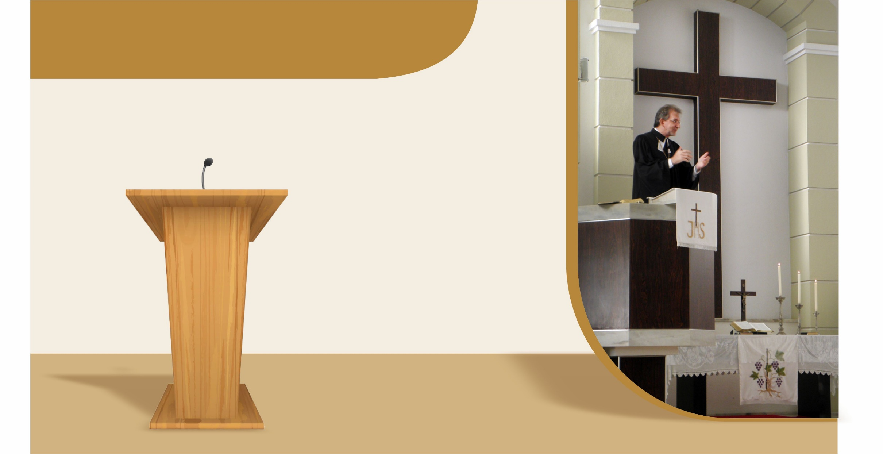
Os centros litúrgicos
Púlpito
Estante de leitura

Slide 10
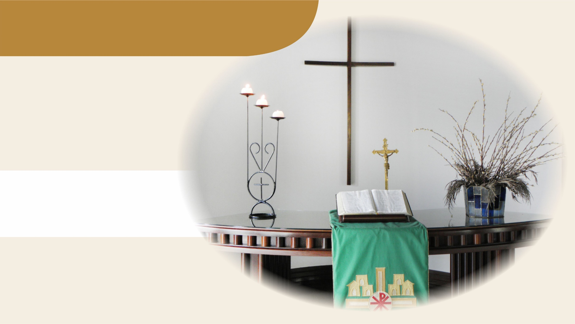
Os centros litúrgicos
A mesa da Ceia (o altar)
Notes:
Altar: Capela Lar Rodeio 12

Slide 11
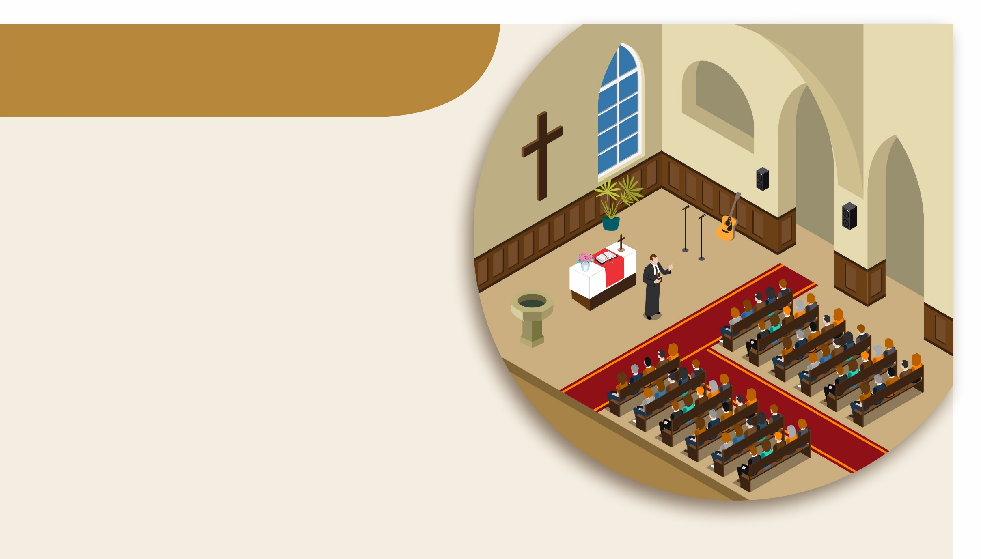
Espaços litúrgicos
– Encontro e dispersão – Congregação – Espaço batismal – Ceia – Espaço musical – Circulação

Slide 12
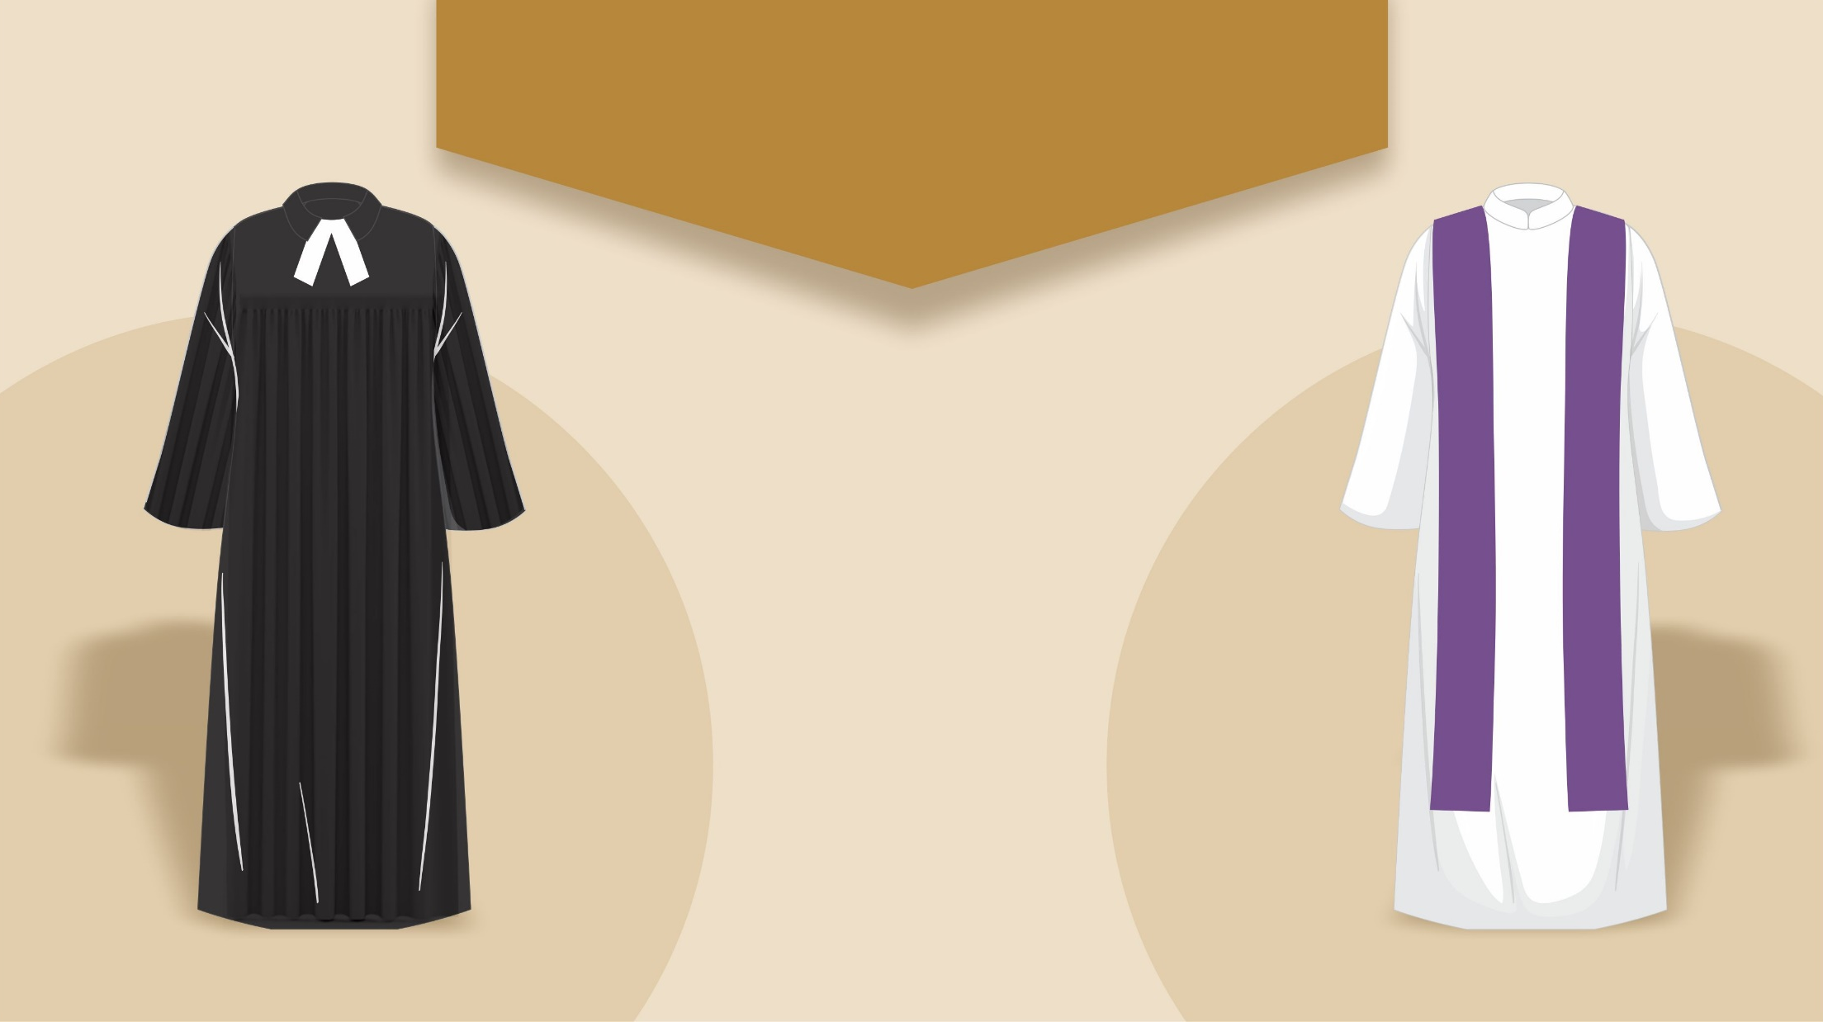
Vestes litúrgicas
Pastores e pastoras
Talar preto com peitilho branco
ou alba com estola

Slide 13
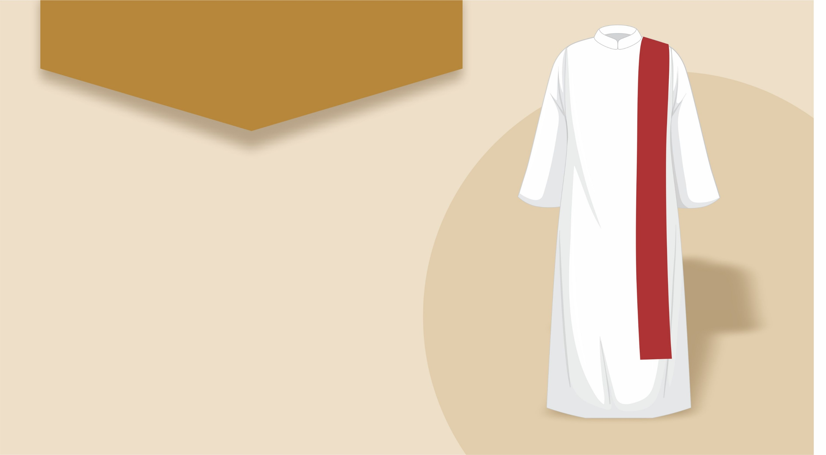
Vestes litúrgicas
Catequistas Alba com estola

Slide 14
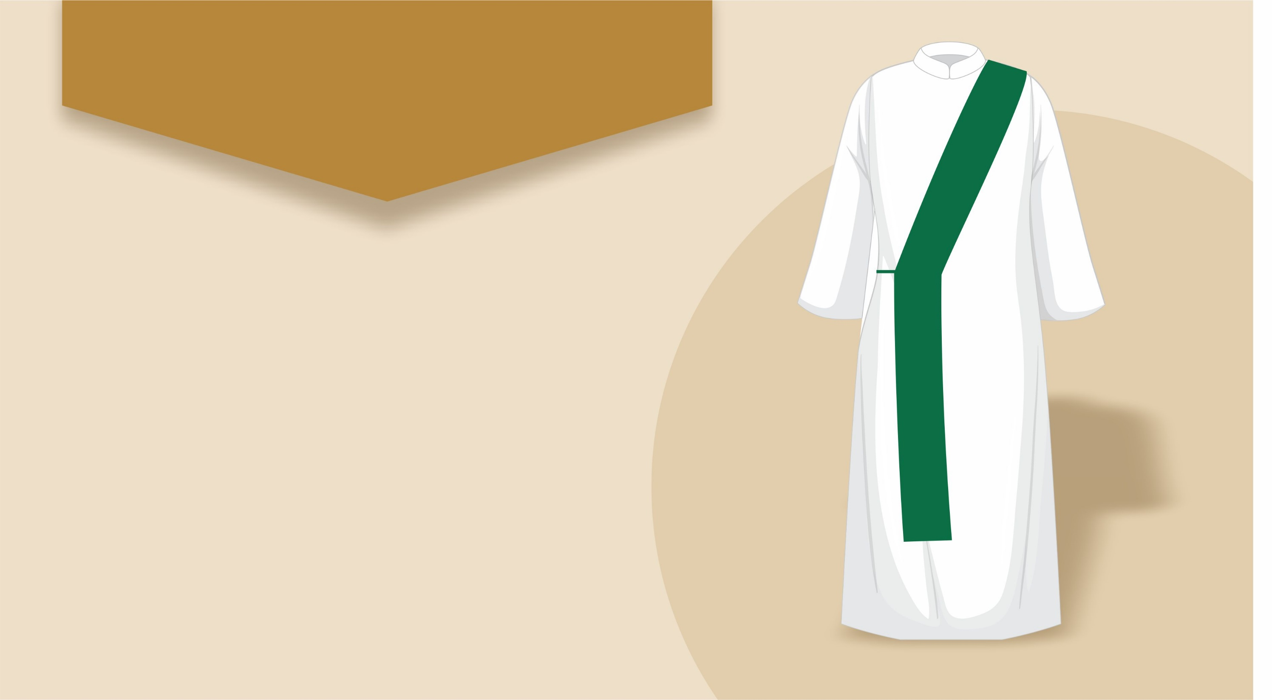
Vestes litúrgicas
Diáconos e diáconas Alba com estola

Slide 15
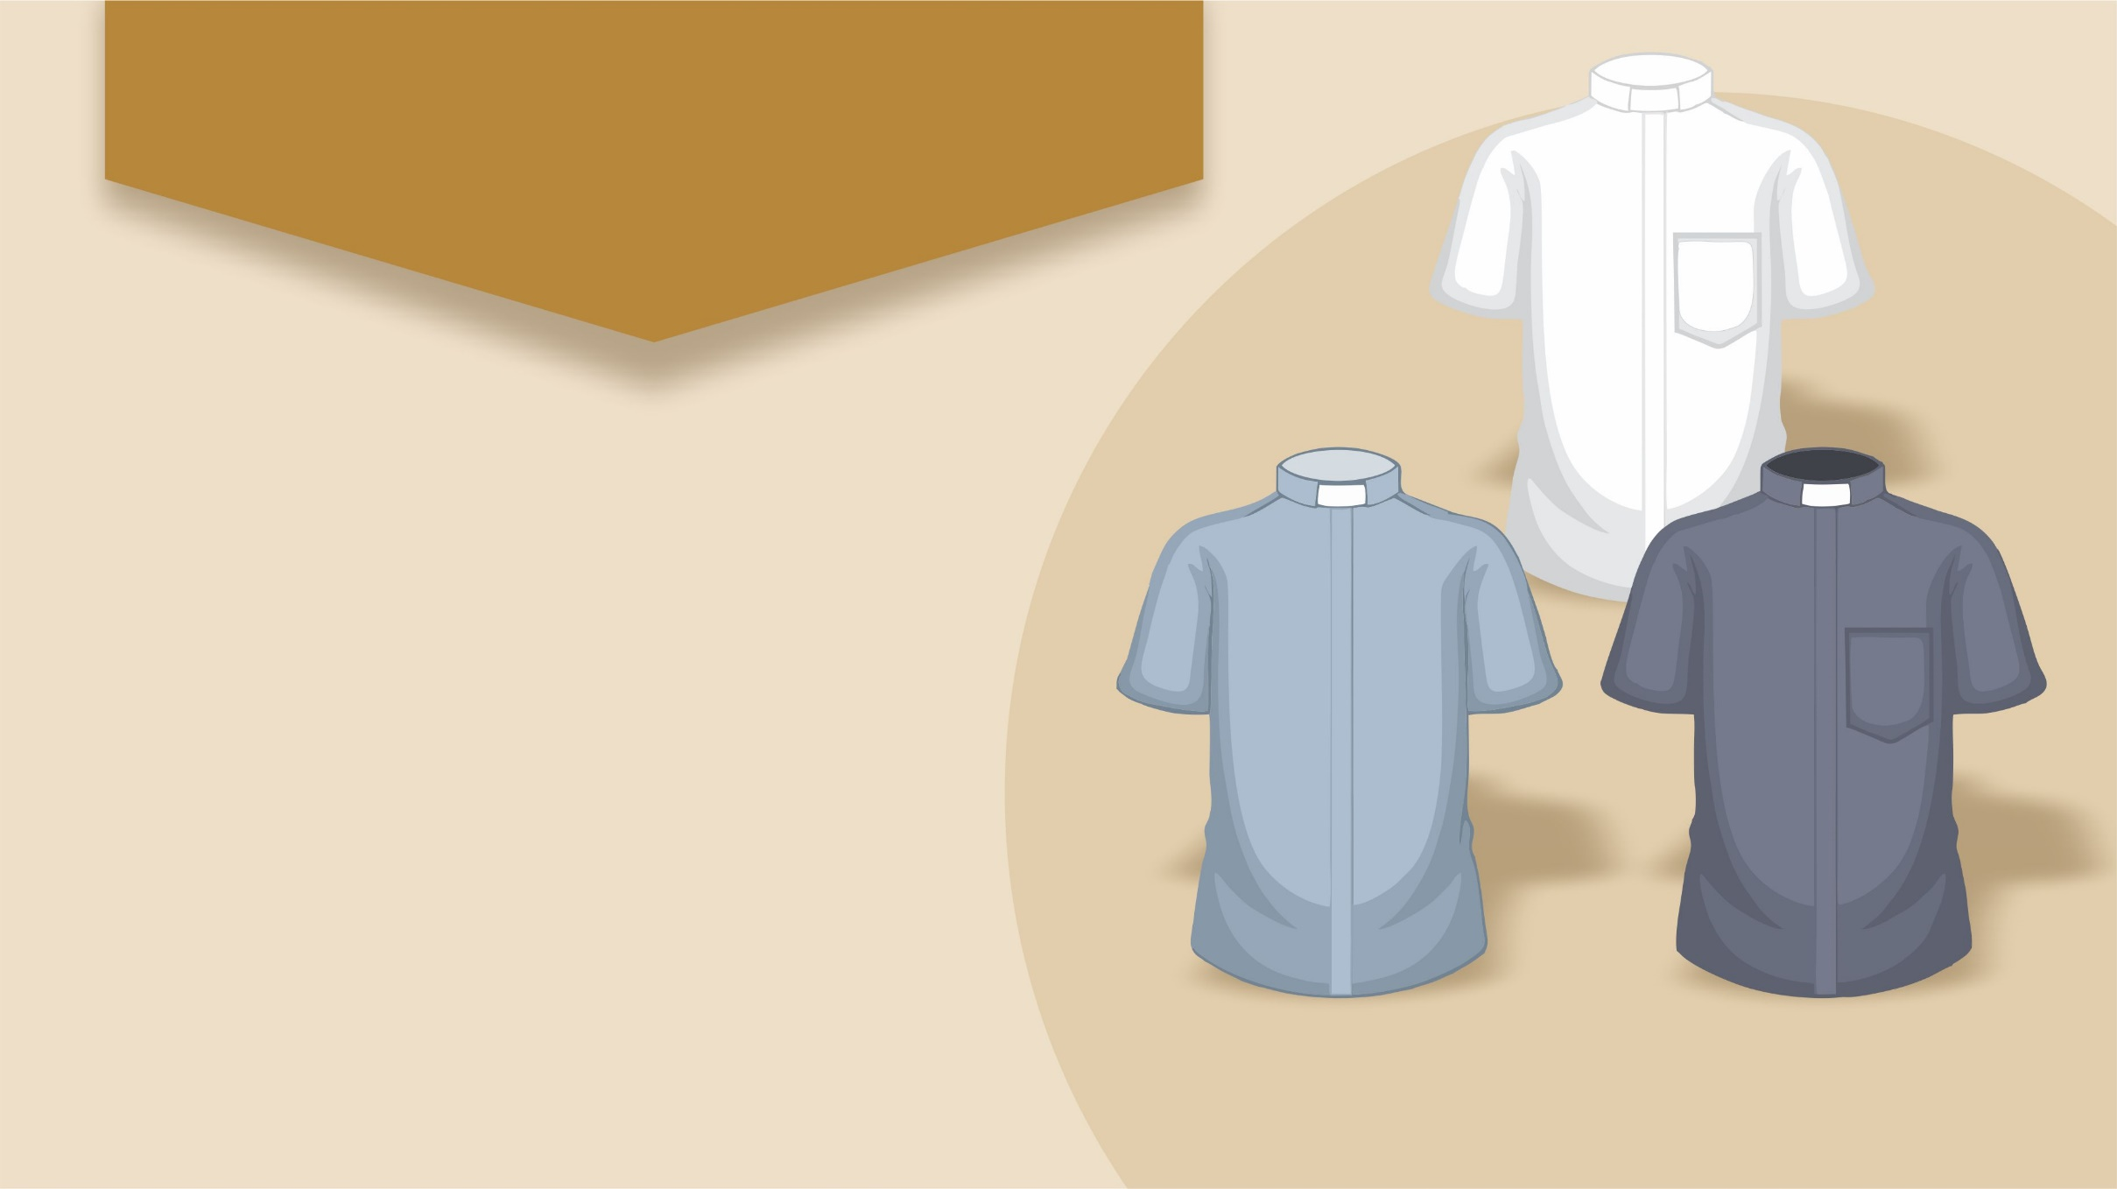
Vestes litúrgicas
Missionários e missionárias da IECLB usam camisa ou camisete clerical ou a alba sem estola
https://www.luteranos.com.br/conteudo/veste-liturgica-ministerio-missionario

Slide 16
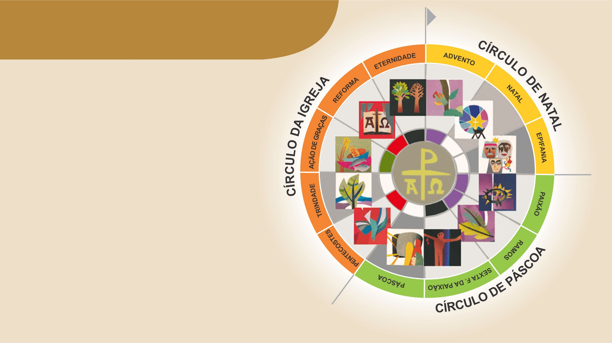
Tempo litúrgico
O tempo da Igreja no mundo, marcado pelas festas que celebram a história de Deus com o seu povo.
Notes:
Imagem: http://oficina-de-paramentos.com/grafik/anoliturgico.gif

Slide 17
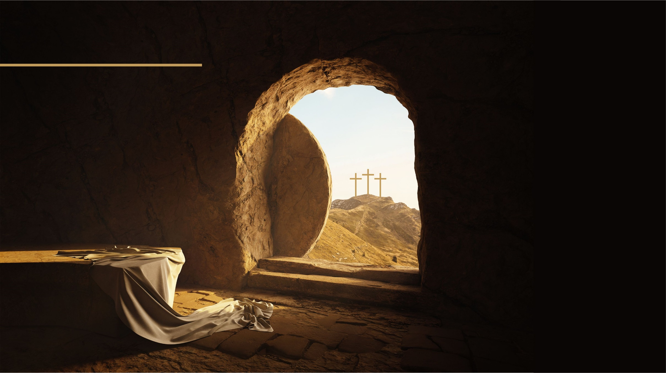
Domingo
Festa do Senhor ressurreto

Slide 18
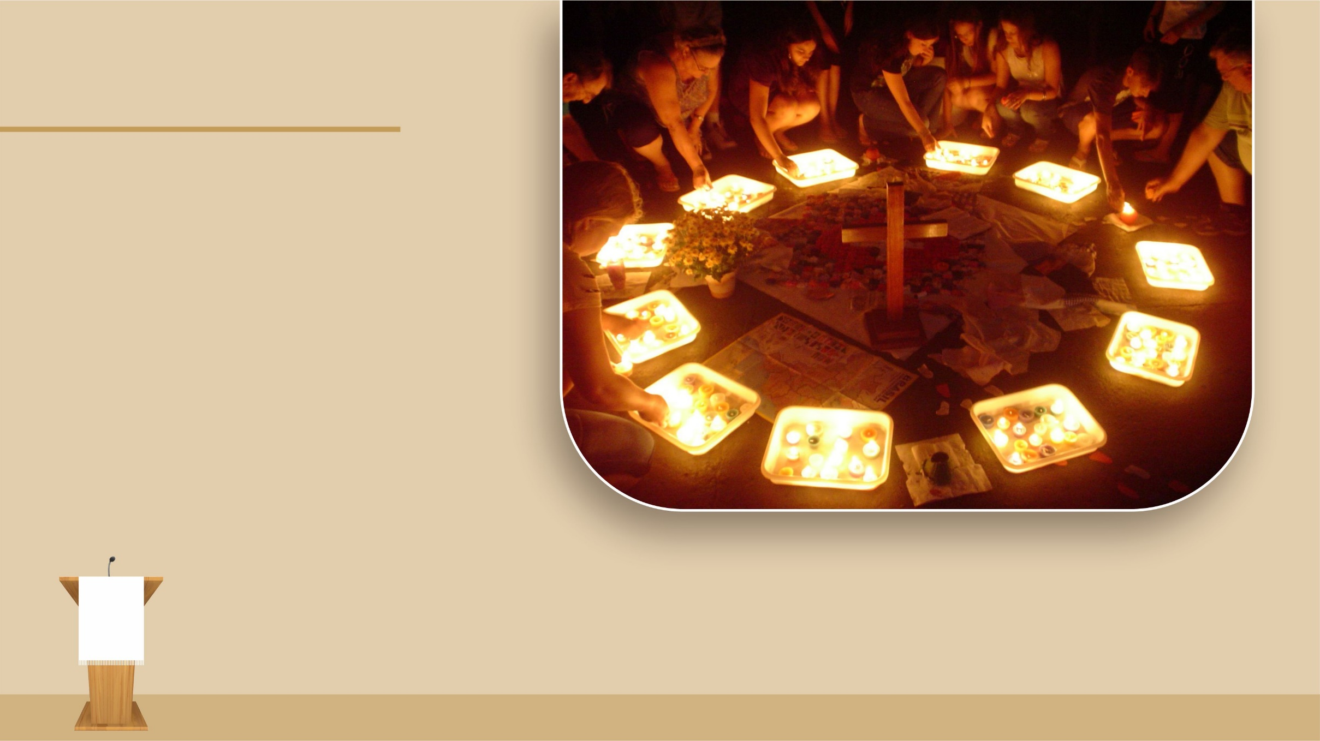
Páscoa
Primeira festa anual da Igreja
Notes:
Imagem: http://ieclbaltojacui.blogspot.com/2008/03/pscoa-2008.html

Slide 19
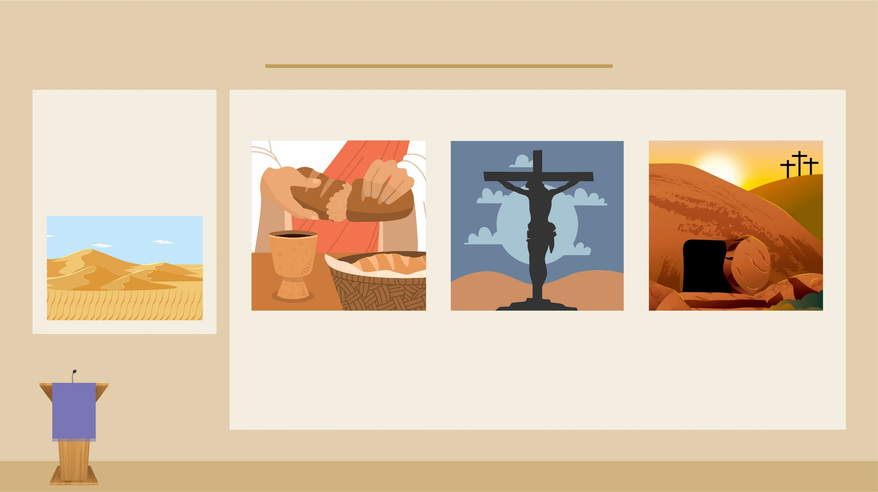
Semana da Paixão
Quaresma: 40 dias antes da Páscoa
Tríduo Pascal
Quinta-Feira: celebração da última ceia
Sexta-Feira: crucificação e morte de Jesus
Sábado Santo ou Sábado de Aleluia: vigília que culmina com a Páscoa

Slide 20

Tempo pascal
Corresponde aos 50 dias que vão desde a celebração da Páscoa até o dia de Pentecostes.

Slide 21

Ascensão
40 dias depois da celebração da Páscoa

Slide 22

Pentecostes
Comemorado 50 dias depois da Páscoa

Slide 23
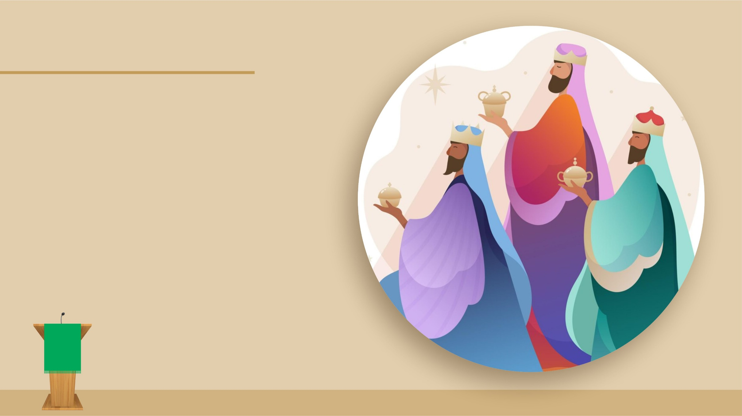
Epifania
Comemorado em 6 de janeiro.
Celebra a manifestação ou encarnação de Deus no mundo através da obra de Jesus Cristo.

Slide 24
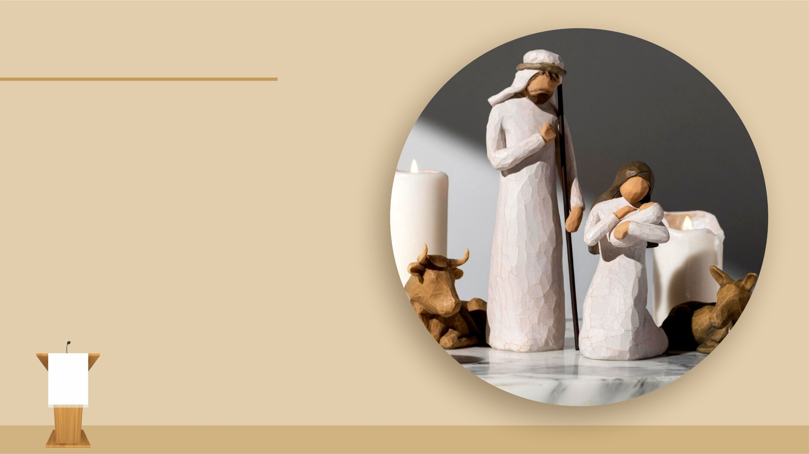
Natal
Celebra a vinda de Deus ao mundo através do nascimento de Jesus

Slide 25
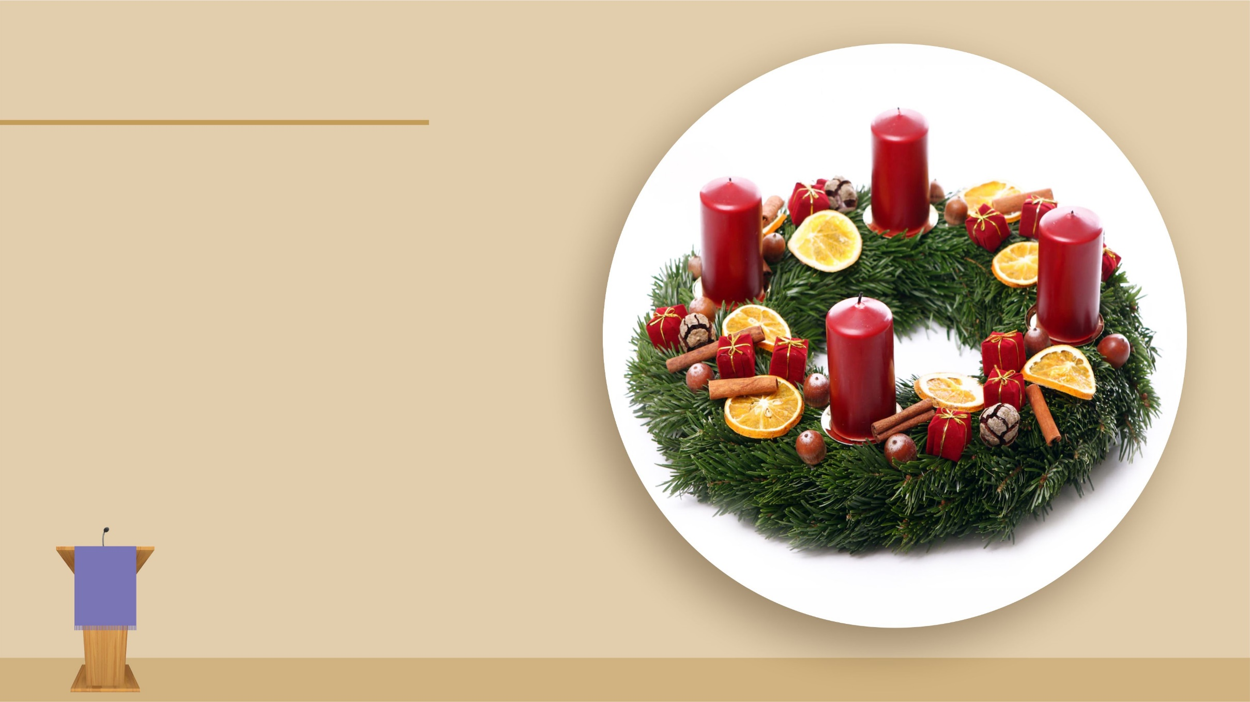
Advento
Inicia quatro semanas antes do Natal.
Preparo e reflexão sobre a vinda do Salvador.

Slide 26
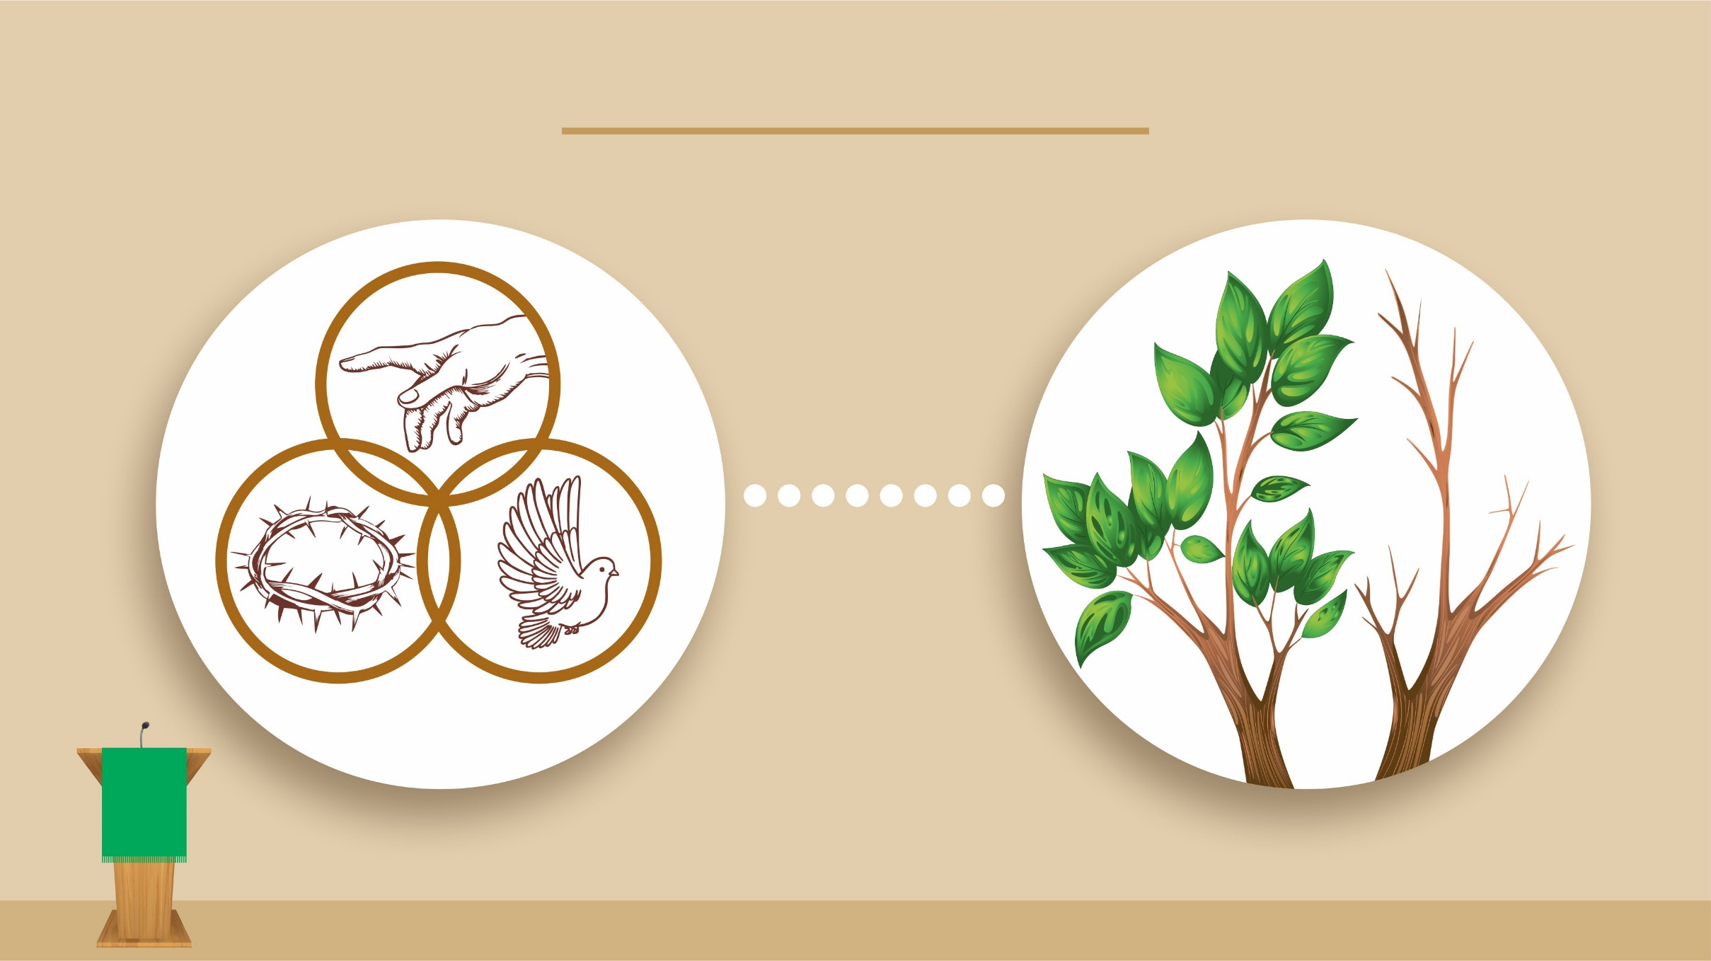
Tempo comum
Inicia com o Domingo da Trindade e termina com o Domingo da Eternidade.
Lembra a atuação da Igreja no mundo, movida pela ação do Espírito Santo.

Slide 27

Símbolos
Os símbolos não são peças decorativas, mas têm uma mensagem a transmitir.

Slide 28

As cores litúrgicas
Veste resplandecente na transfiguração; cor dos anjos; cor escatológica; inocência; pureza; veste nupcial.
Esperança; imortalidade e fé. Indica a vida na graça. Lembra o crescimento que ocorre na natureza.
Amor de Jesus e as línguas de fogo em Pentecostes. Exprime amor e sacrifício.
Associada à penitência, espera, tristeza, saudade. Sinaliza que algo está por vir. Chama para a meditação e a oração.

Slide 29

As cores litúrgicas
Associada à ideia de dor, penitência e expiação.
Cor da realeza, do céu, do reino de Deus.
É cor litúrgica muito antiga. Foi também a cor da diaconia. Enfatiza a expectativa.
Expressa alegria e júbilo pelo nascimento e pela ressurreição do Senhor.
29

Slide 30
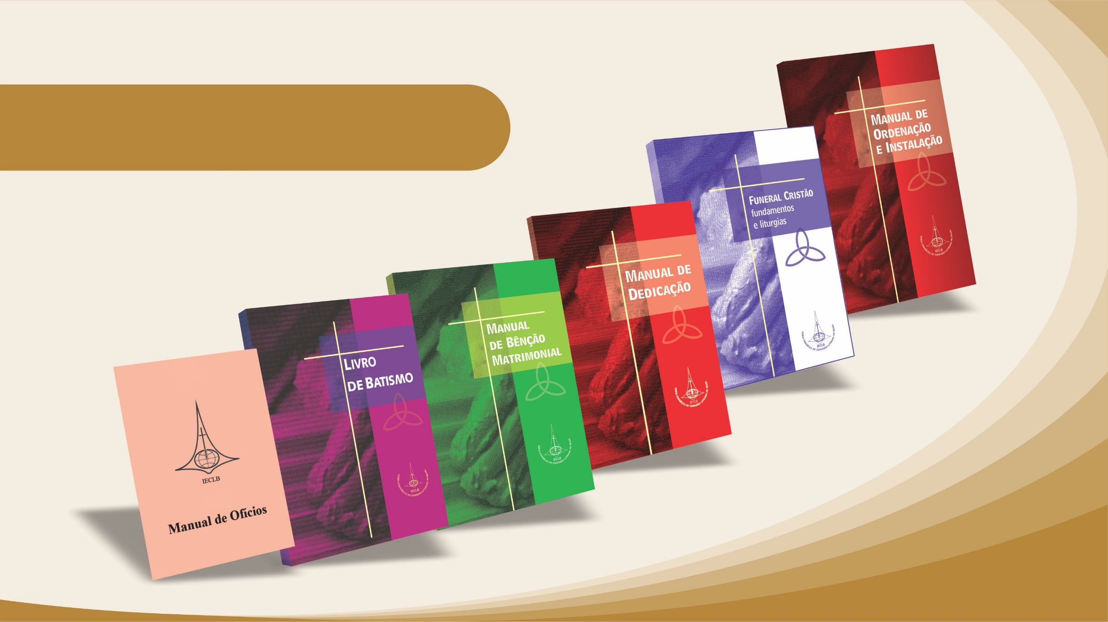
Manuais de ofícios

Slide 31

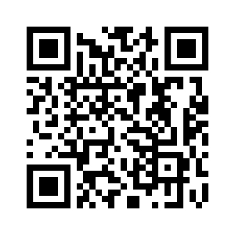
Esta e outras propostas metodológicas (PDF e PPT) são parte complementar e gratuita do Guia para o Presbitério da IECLB (Série Educação Cristã Contínua, Editora Sinodal, 2010). Elas podem ser acessadas no Portal Luterano por meio do link ou QR Code abaixo:
http://www.luterano.org.br/guia-para-o-presbiterio/
Imagens: www.freepik.com

